Slide 1

SQLite使用手册
信息工程一部
2018.09.21
BY - Clyde

Slide 2
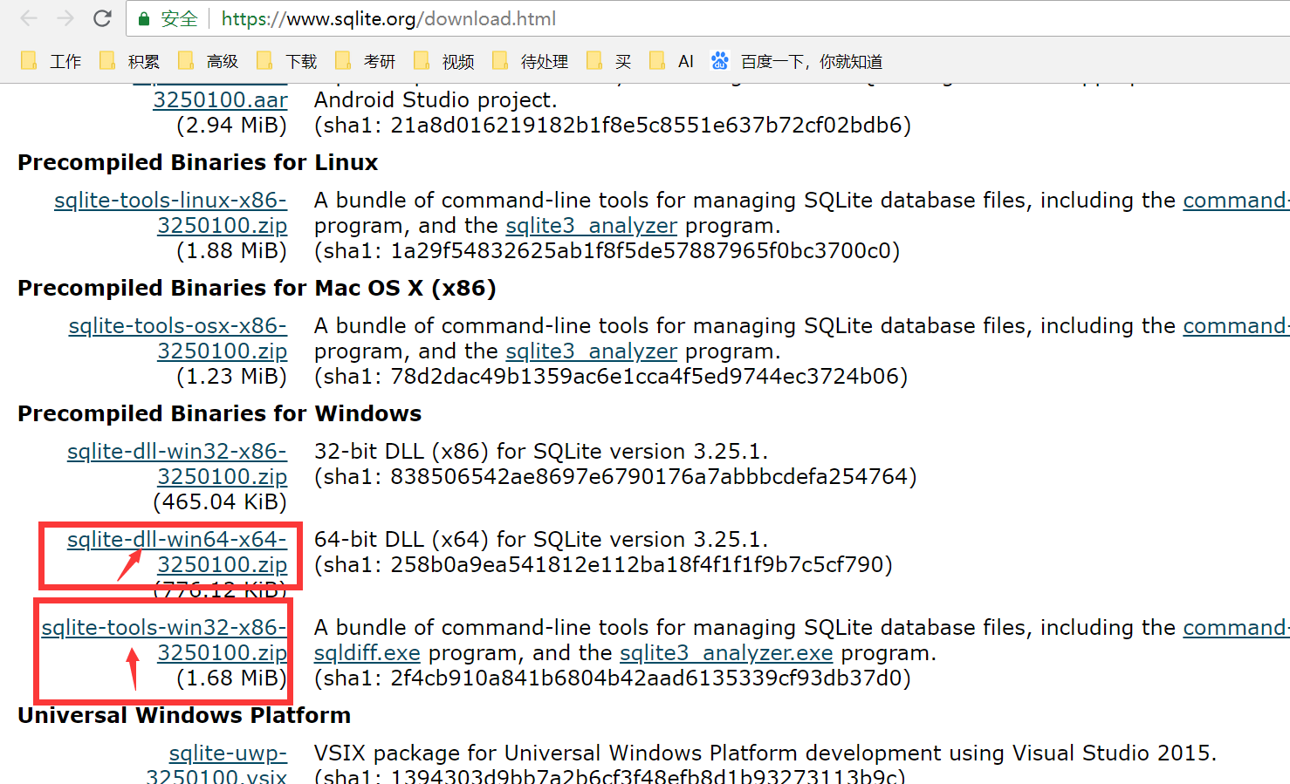
步骤：
1.下载、安装 navicat-premium 工具
2.下载、SQLite数据库
下载链接：https://www.sqlite.org/download.html

Slide 3
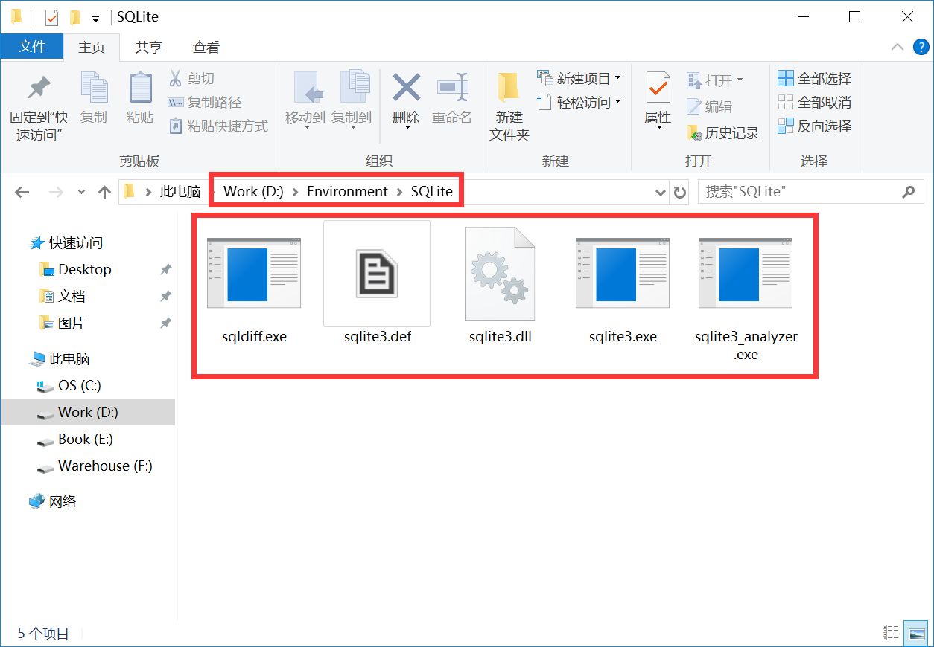
1.下载
① 创建文件夹 D:\Environment\SQLite
② 将解压得到的这五个文件移动到文件进里

Slide 4
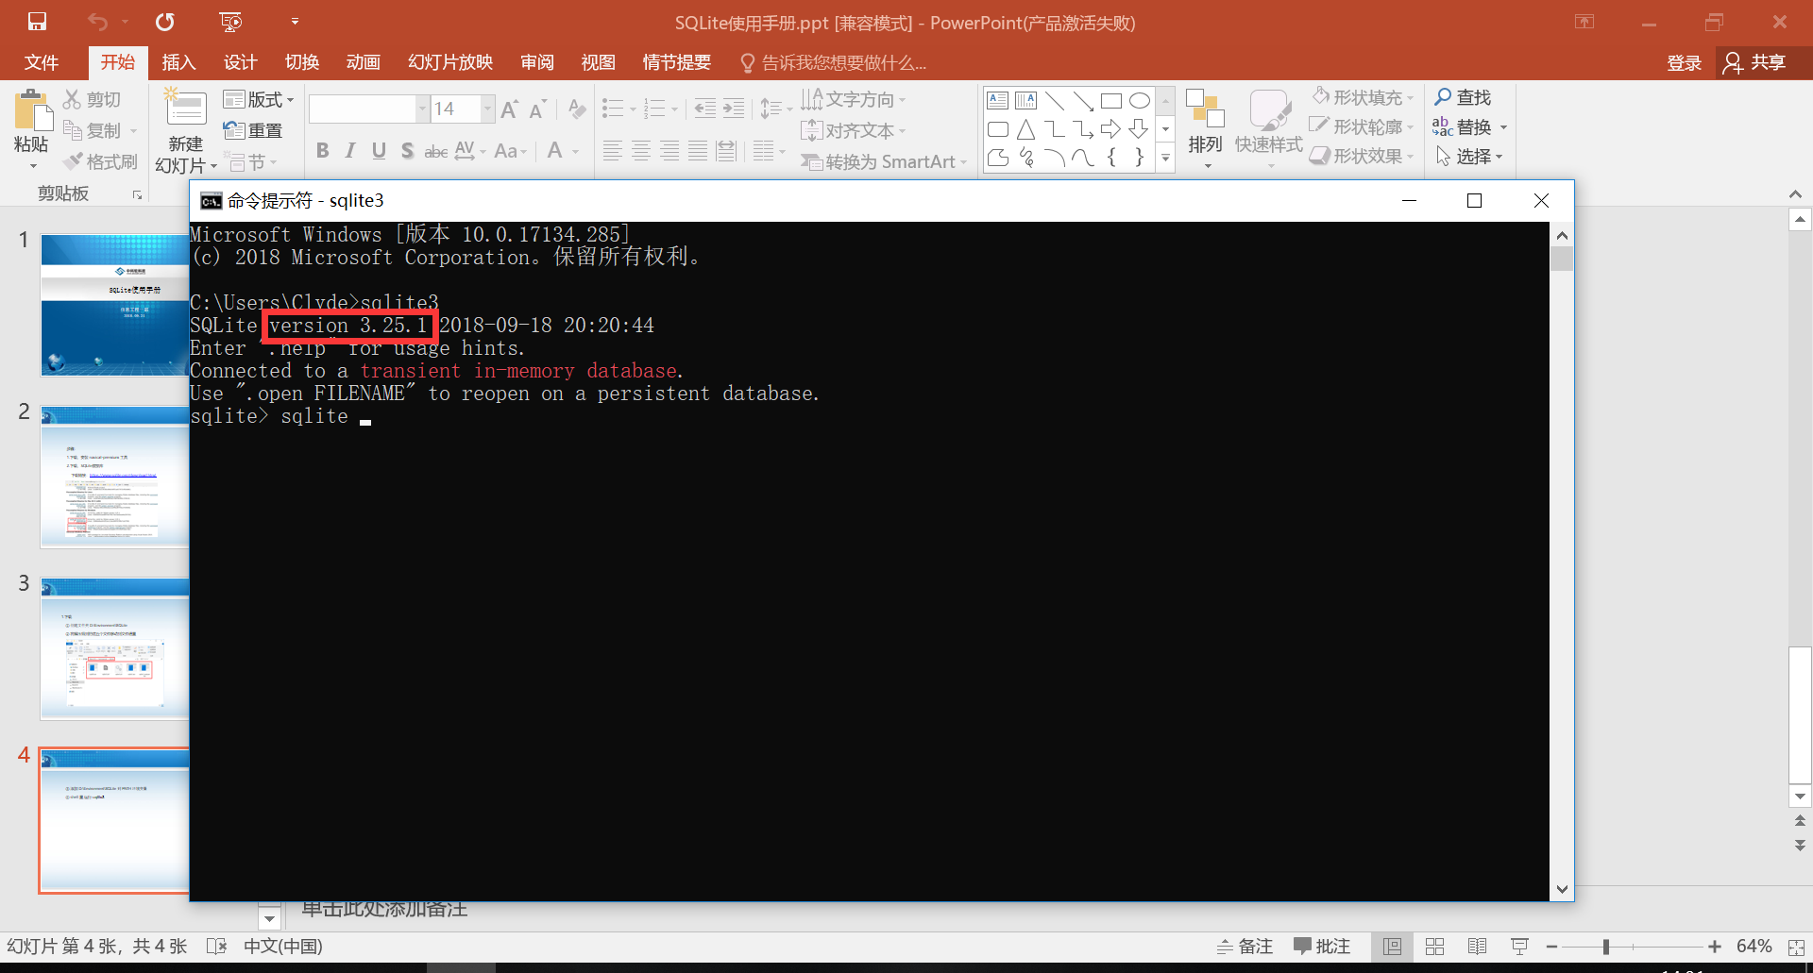
③ 添加 D:\Environment\SQLite 到 PATH 环境变量
④ shell 里 运行 sqlite3，显示 version 即成功

Slide 5
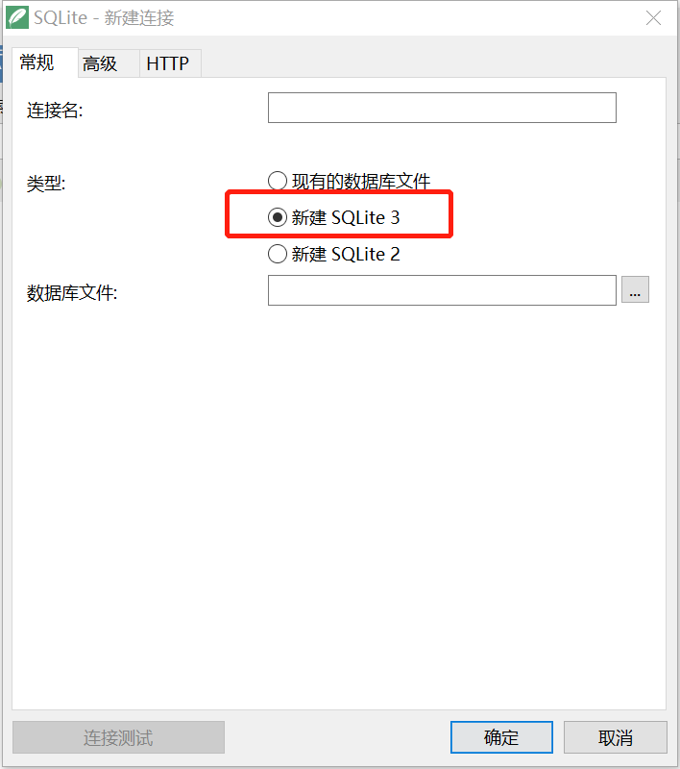
使用步骤：
打开Navicat Premium，
点击连接，
然后选择新建库文件
然后和其他库一样了

